Slide 1

PROPOSTA
w w w . e b d i c o r p . c o m . b r
0 4 . 6 8 7 . 3 0 4 / 0 0 0 1 - 2 0

Slide 2



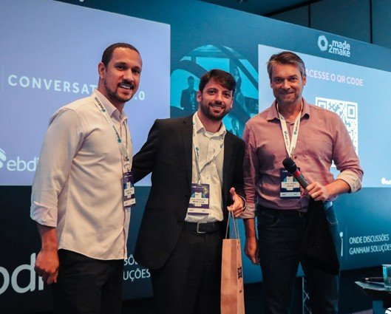
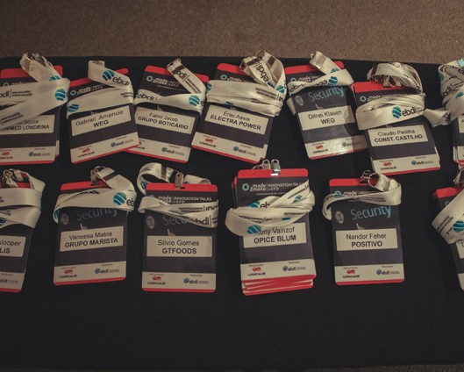
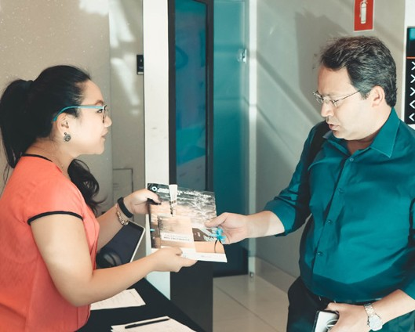





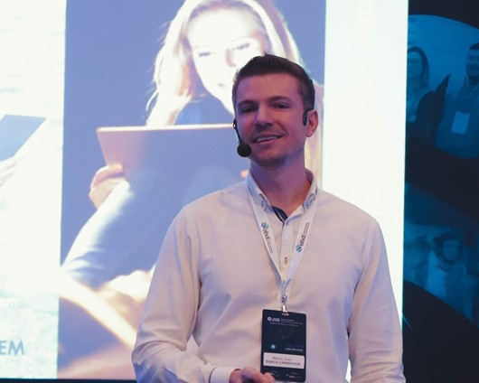
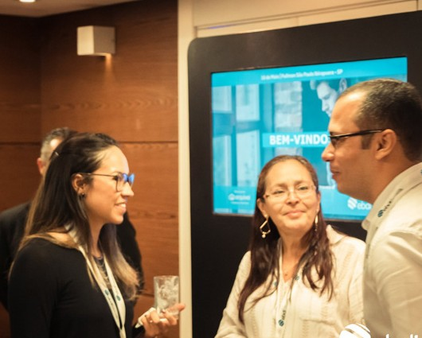
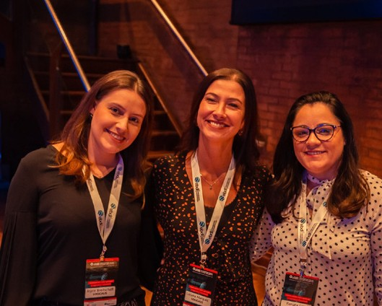



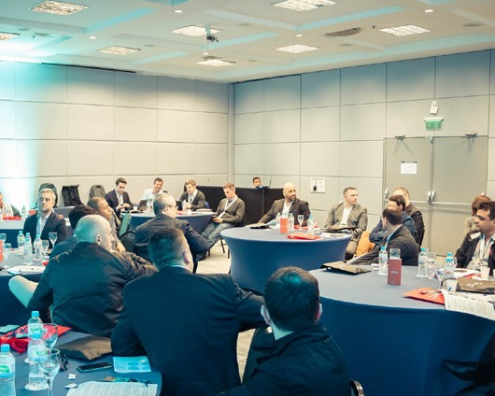

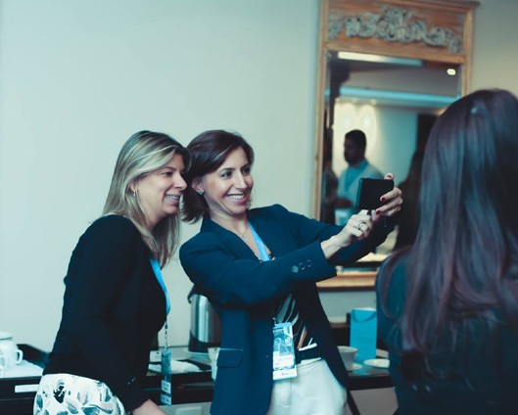

modelo de encontro
vamos nos encontrar aqui
MADE2MAKE
Uma manhã ou 1/2 dia.
20 ou 30 executivos.
Modelo com momentos de
networking privilegiados.

Slide 3
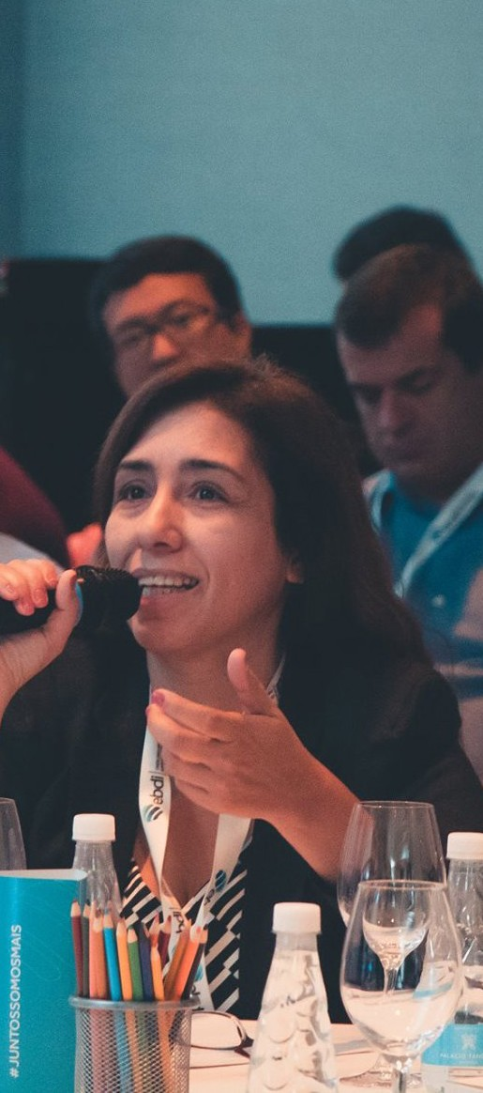



sua proposta:
logo do parceiro
preço

Slide 4

contrapartidas &investimento
PARTICIPAÇÃO NA GRADE DE CONTEÚDO
Apresentação de um caso de sucesso, com duração de trinta (30) minutos. Toda a grade de conteúdo e desenvolvida em conjunto com o parceiro.
NETWORKING E GERAÇÃO DE NEGÓCIOS
indicados pelo parceiro.
Processo de convite RSVP e alinhamento de participação por conta da ebdi.
A lista de convidados é construída em conjunto com o parceiro.
cortesia para o evento completo, para executivos do parceiro.
EXPOSIÇÃO DE MARCA
Distribuição de material institucional na pasta do congressista. Logotipo nos banners do evento, posicionados como apoiadores.
COMUNICAÇÃO
Uma página de anúncio no guia oficial do evento.
Breve resumo da empresa na seção de patrocinadores no guia oficial do evento. Logotipo no folheto eletrônico do evento.
Logotipo no site do evento com link para seu website e descritivo da empresa.

Slide 5










Ficou alguma dúvida?
E n t r e e m c o n t a t o c o n o s c o !
WhatsApp:
São P aulo: (011) 4208-5140
João Pessoa: (083) 3035-9354 atendiment o@ebdic orp.c om.br
Explore o mundo corporativo. Conheça nossos líderes de mercado!
ebdi - #Juntosporexperienciasmemoraveis
ebdi - Enterprise Business Development & Information
www.ebdicorp.com.br
ebdicorp
ebdi
@ebdi_corp

